Slide 1
анархизм: вчера сегодня завтра
Федеральное государственное бюджетное образовательное учреждение высшего образования "Красноярский государственный медицинский университет имени профессора В.Ф.Войно-Ясенецкого" Министерства здравоохранения Российской Федерации
Работу выполнил:
Соломенников Владислав студент 225 группы лечебного факультета
Руководитель:
Андренко Олег Валерьевич
Красноярск - 2019

Slide 2
АКТУАЛЬНОСТЬ
Анархизм — общее наименование ряда систем взглядов, основывающихся на человеческой свободе и отрицающих необходимость управления обществом с помощью государства.

Slide 3
Объект: анархизм как социальное явление и философское течение.
Цель: оценить возможность организации общества по принципам анархизма.
Гипотеза: сегодня человечество имеет огромное количество форм организации людей, что позволило определенным система организации общества существовать вне государства. Общество развивается и поэтому формы его организации выходят за рамки государства Возникает вопрос: возможна ли реализация не государственных форм организации социума и будет ли это являться их этапом становления?

Slide 4
Задачи:
Определить принципы анархизма.
На основе выявленных данных произвести анализ исторических фактов явления анархизма (от истоков до наших дней).
Осуществить поиск современных форм организации общества по принципам анархизма.

Slide 5
Базовые принципы анархизма
Отсутствие государственной власти
Свобода от принуждения
Свобода ассоциаций
Взаимопомощь
Разнообразие
Равенство
Братство

Slide 6
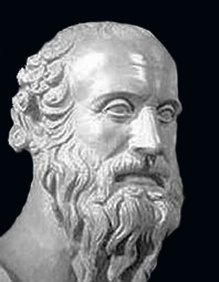
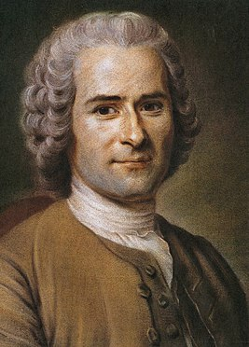
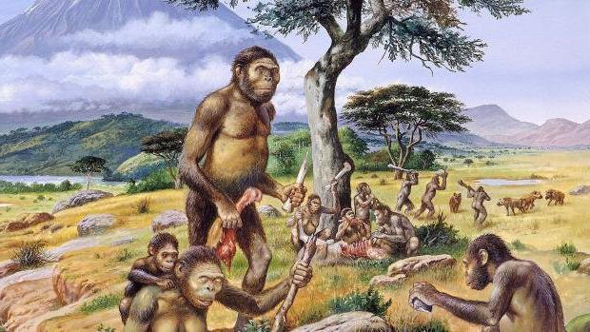
ИСТОКИ
Первобытное общество
Диоген Синопский
Жан Жак Руссо

Slide 7
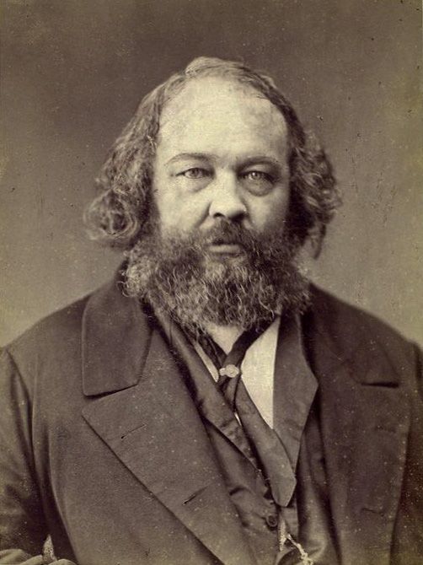
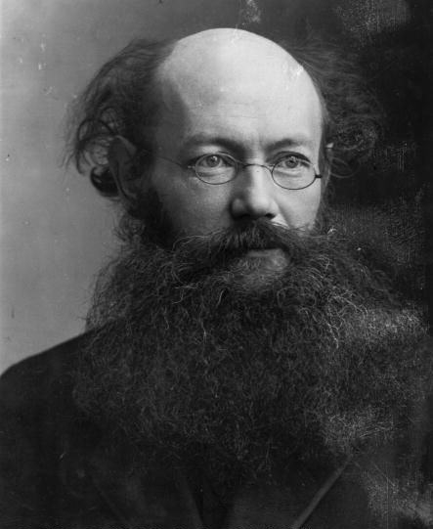
ИСТОКИ
Михаил Александрович Бакунин
Петр Алексеевич Кропоткин

Slide 8
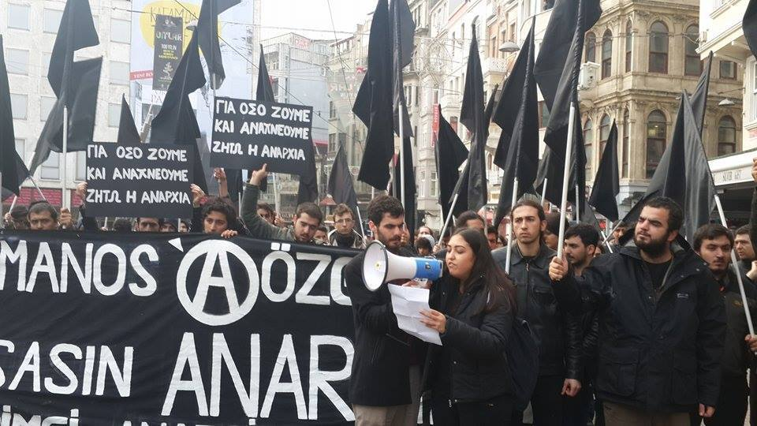
Современность

Slide 9
Внегосударственные формы организации общества
Социальные сети
Экономика
Транснациональные компании (ТНК)
Наука

Slide 10
Социальные сети
Отсутствие государственной власти
Свобода от принуждения
Свобода ассоциаций
Взаимопомощь
Разнообразие
Равенство
Братство

Slide 11
Экономика
Отсутствие государственной власти
Свобода от принуждения
Свобода ассоциаций
Взаимопомощь
Разнообразие
Равенство
Братство

Slide 12
тРАнснациональные компании
Отсутствие государственной власти
Свобода от принуждения
Свобода ассоциаций
Взаимопомощь
Разнообразие
Равенство
Братство

Slide 13
Наука
Отсутствие государственной власти
Свобода от принуждения
Свобода ассоциаций
Взаимопомощь
Разнообразие
Равенство
Братство

Slide 14
Выводы
В результате развития культуры формы социальной организации людей становятся разнообразнее.
Зачастую новые формы носят внегосударственный характер.
Часто новые формы основываются на самоорганизации и отвечают принципам анархизма.
Построение социальных организаций людей на принципах анархизма можно рассматривать как начальный этап развития любой формы социальных институтов, включая и государственную.

